Slide 1
Observations from the
International Drug Policy Consortium
JAMIE BRIDGE
SENIOR POLICY AND OPERATIONS MANAGER
AU CONFERENCE OF MINISTERS OF DRUG CONTROL (CAMDC5)
ADDIS ABABA, ETHIOPIA -- 8TH OCTOBER 2012

Slide 2
A global network of 90 organisations
Promoting objective and open debate
Building civil society capacity for policy engagement.
Un réseau mondial de 90 organisations
Promouvant un débat ouvert et objectif
Renforçant la capacité d’engagement des organisations de la société civil dans le processus décisionnel.

Slide 3
Five Policy Principles:
Developed through assessment of evidence.
Full compliance with international human rights.
Focus on reducing harmful consequences.
Promote social inclusion of marginalised groups.
Open and constructive engagement of civil society.
Cinq principes politiques:
Développées suite à une évaluation objective des preuves disponibles.
En accord avec les obligations internationales relatives aux droits humains.
Visant à réduire les conséquences négatives.
Promouvant l’intégration sociale des groupes marginalisés.
Promouvant un engagement ouvert et constructif avec la société civile.

Slide 4

NOT ALL DRUG OFFENDERS ARE THE SAME
Drug Users
Low-Level Dealers
Drug Traffickers
Organised Crime

Slide 5
SUPPORT.
DON’T PUNISH.
SOUTENEZ.
NE PUNISSEZ PAS.

Slide 6
“This is a critical time in our global conversation about drug policy… But we must be candid—some aspects of our approach need to change. Speaking for the experience of the United States, I believe we have historically been over-reliant on incarceration and too slow to build a robust treatment and prevention system. We have not provided enough support to those in recovery and we have too often employed harsh rhetoric that divides instead of unites”.
R. Gil Kerlikowske
Director, US Office of National Drug Control Policy
Commission on Narcotic Drugs 2012

Slide 7
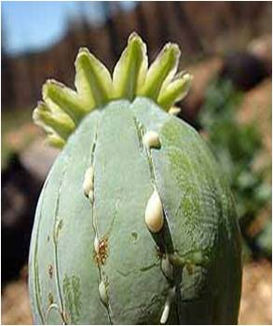
Measuring Impacts and Consequences
Mesurons les impacts et les conséquences

Slide 8
What is success?
Drug seizures
Drug-related arrests
Drug availability
Drug use
Drug prices and purity
Treatment
Overdose / mortality
HIV prevalence / incidence
Que considère-t-on comme un succès?
Les saisies de drogues
Les arrestations liées à la drogue
La disponibilité des drogues
La consommation de drogues
Les prix et la purité des drogues
Le traitement
Les overdoses et la mortalité
La prévalence et l’incidence du sida

Slide 9

Conclusion…

Slide 10
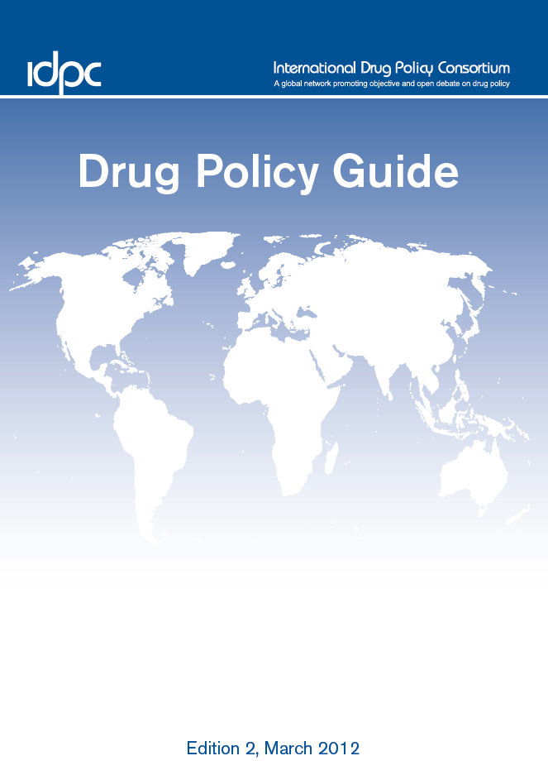

Slide 11
Thank you
Merci
www.idpc.net
jbridge@idpc.net

